Slide 1
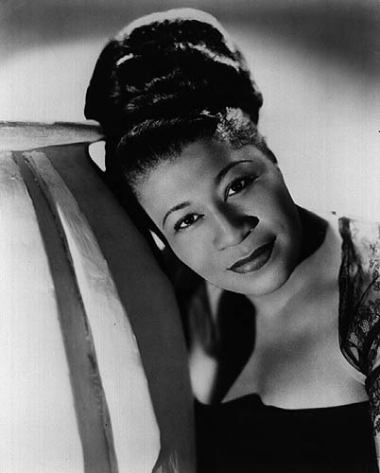
ELLA
JANE
FITZGERALD
First Lady of Song

Slide 2
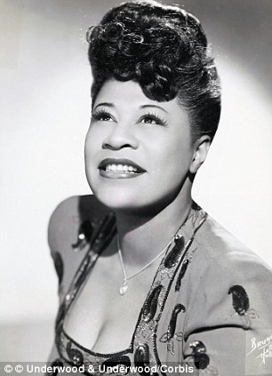
Родилась 15 апреля 1917 в городе Ньюпорт-Ньюс, штат Виргиния в семье с афроамериканскими и ирландскими корнями. Вскоре после рождения дочери пара разошлась и Элла с матерью переезжают в Йонкерс , штат Нью-Йорк. Семья посещает церковь где Фицджеральд полюбила церковные песнопения и начала развивать свой талант благодаря пению спиричуэлсов и госпелов (виды церковного пения). Семья бедствовала, матери с отчимом приходилось снимать одну-единственную комнату в многоэтажном доме, но Элла несмотря на это росла неунывающим и добродушным ребёнком. Кумиром Эллы стала Конни Босуэлл, у которой она переняла манеру пения и некоторые приёмы фразировки. В 1932 году мать Эллы умерла в результате сердечного приступа. Из-за разногласий с отчимом Элла переехала жить к тёте Вирджинии Генри и стала подрабатывать смотрительницей в борделе, где соприкоснулась с жизнью мафиози и игроков в азартные игры. После того, как несовершеннолетней девушкой занялись полиция и службы опеки, её поместили в сиротский приют в Бронксе, позднее перевели в интернат для девочек в Гудзоне, но Элла вскоре сбежала оттуда и некоторое время оставалась бездомной.

Slide 3
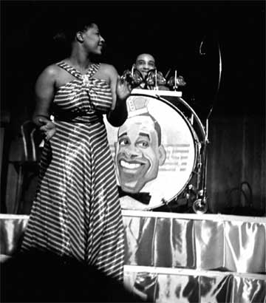
В январе 1935 года Элла Фицджеральд получила возможность выступить с биг-бэндом Тайни Брэдшо в Гарлемском Театре оперы. Тогда же саксофонист Бенни Картер, присутствовавший 21 ноября 1934 в Аполло и приметивший юную певицу, познакомил её с джазовым барабанщиком и руководителем оркестра Чиком Уэббом. Уэбб предложил ей выступить вместе на танцевальном вечере в Йельском университете. Фицджеральд стала выступать с оркестром Уэбба в гарлемском танцевальном зале «Савой»
на постоянной основе, там они вместе записали несколько хитов. Первой песней, принёсшей ей наибольшую популярность, на тот момент стала «A-Tisket, A-Tasket» — импровизация на тему детской считалочки, которую Фицджеральд написала совместно с Элом Фельдманом в 1938 году

Slide 4
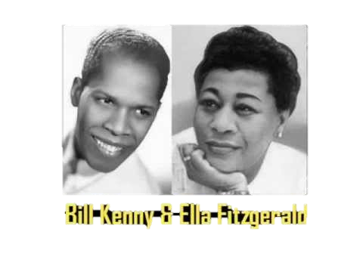
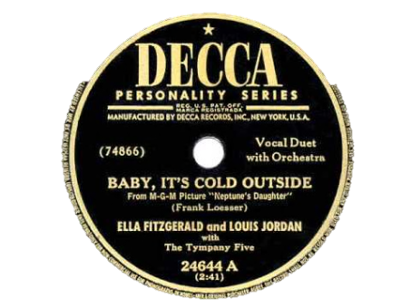
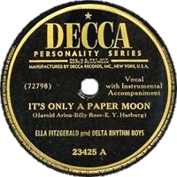
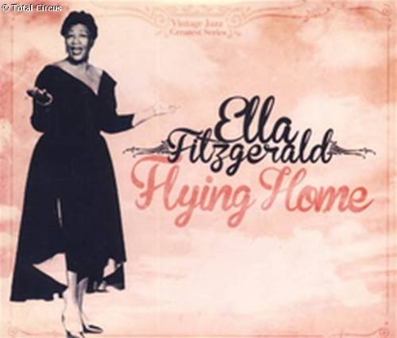
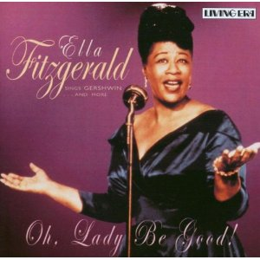
Чик Уэбб скончался 16 июня 1939 года, и его коллектив был переименован в Ella and Her Famous Orchestra. Фицджеральд стала руководительницей биг-бэнда. Вместе с музыкантами Элла записала более 150 композиций. В 1942 году Элла Фицджеральд решила начать сольную карьеру и подписала контракт со звукозаписывающей студией Decca Records. Теперь она сотрудничала с Биллом Кенни, Луи Джорденом и группой The Delta Rhythm Boys. Песня 1945 года «Flying Home» Эллы Фицджеральд была аранжирована Виком Шоеном, и позднее её назвали «одной из фундаментальных джазовых записей десятилетия». Ещё одна композиция «Oh, Lady Be Good!» (1947) укрепила статус Фицджеральд как одной из лучших джазовых вокалистов. Альбом Ella Fitzgerald Sings the Cole Porter Songbook увидел свет в 1956 году, это была первая пластинка-песенник из восьми, которые Элла записала в дальнейшем в период с 1956 по 1964 год. Каждый такой песенник представлял собой собрание песен определённого композитора или поэта, чьи сочинения входили в Great American Songbook. В 1972 и 1983 годах Фицджеральд также выпустила пластинки Nice Work If You Can Get It и Ella Loves Cole, посвящённые творчеству Джорджа Гершвина и Коула Портера соответственно. Более поздний сборник Ella Abraça Jobim, записанный на студии Pablo Records, включал работы Антониу Карлуса Жобина.

Slide 5
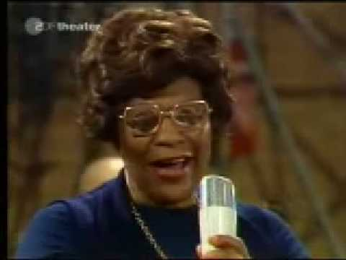
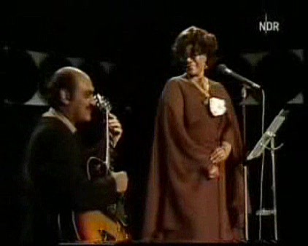
Одними из самых популярных концертных записей являются At the Opera House, Ella in Rome, Twelve Nights in Hollywood и Ella in Berlin. Последний альбом включал «Балладу о Мэкки-Ноже», принёсшую Элле премию «Грэмми». Verve Records была куплена компанией MGM в 1961 году за 3 миллиона долларов, и с 1967 года MGM перестали заключать контракт с Фицджеральд. В последующие 5 лет она работала на студиях Atlantic, Capitol и Reprise, данный период ознаменовал собой эксперименты Эллы в различных музыкальных жанрах и уход от классического джаза. На лейбле Capitol вышел её альбом Brighten the Corner — собрание торжественных песен, Ella Fitzgerald’s Christmas — сборник традиционных рождественских гимнов, Misty Blue — альбом в стиле кантри, а также 30 by Ella — серия из шести записей-попурри. Один из тогдашних синглов Фицджеральд «Get Ready» (кавер-версия песни Смоки Робинсона) стал последним в её творчестве, который попал в американский хит-парад. Неожиданный успех концертного альбома 1972 года Jazz at Santa Monica Civic '72 сподвиг Нормана Гранца основать Pablo Records — первый его лейбл после продажи Verve. Фицджеральд записала около 20 пластинок для этого лейбла. Запись с живого выступления 1974 года Ella in London была принята очень тепло и многими считалась одной из лучших работ Фицджеральд

Slide 6
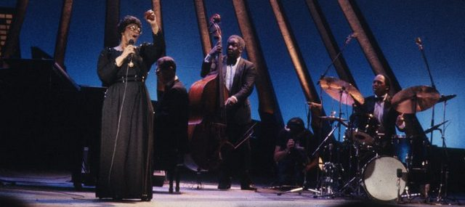
Из-за проблем со здоровьем Фицджеральд вынуждена была прекратить студийную деятельность в 1991 году, её последнее выступление состоялось в 1993 году в Сан-Франциско. В 1989 году Фицджеральд приняла участие в записи альбома Куинси Джонса Back on the Block, завоевавшего впоследствии несколько премий «Грэмми».
В 1986 году певица перенесла операцию на сердце, зрение стремительно ухудшалось — катаракта развилась ещё в 1972 году. В 1993 году из-за последствий диабета врачи ампутировали Фицджеральд обе ноги ниже колен. После очередной госпитализации в 1996 году она провела последние дни жизни в своём доме в Беверли-Хилс, передвигаясь с помощью инвалидной коляски. Престарелую певицу окружали родственники, в том числе сын Рэй и 12-летняя внучка Элис.
В те дни она говорила, что «хотела лишь вдыхать свежий воздух, слушать пение птиц и слышать смех Элис».
15 июня 1996 года Фицджеральд умерла в возрасте 79 лет в Беверли-Хилс, Калифорния.

